Slide 1
Федеральное государственное бюджетное образовательное учреждение высшего образования «Красноярский государственный медицинский университет имени профессора В.Ф. Войно-Ясенецкого» Министерства здравоохранения Российской Федерации Кафедра стоматологии ИПО
ПРОФИЛАКТИКА СТОМАТОЛОГИЧЕСКИХ ЗАБОЛЕВАНИЙ У ДЕТЕЙ ШКОЛЬНОГО ВОЗРАСТА
Выполнил ординатор
кафедры стоматологии ИПО
по специальности «стоматология детская»
Жиделева Виктория Евгеньевна
рецензент к.м.н., доцент Буянкина Римма Геннадьевна
Красноярск, 2022

Slide 2
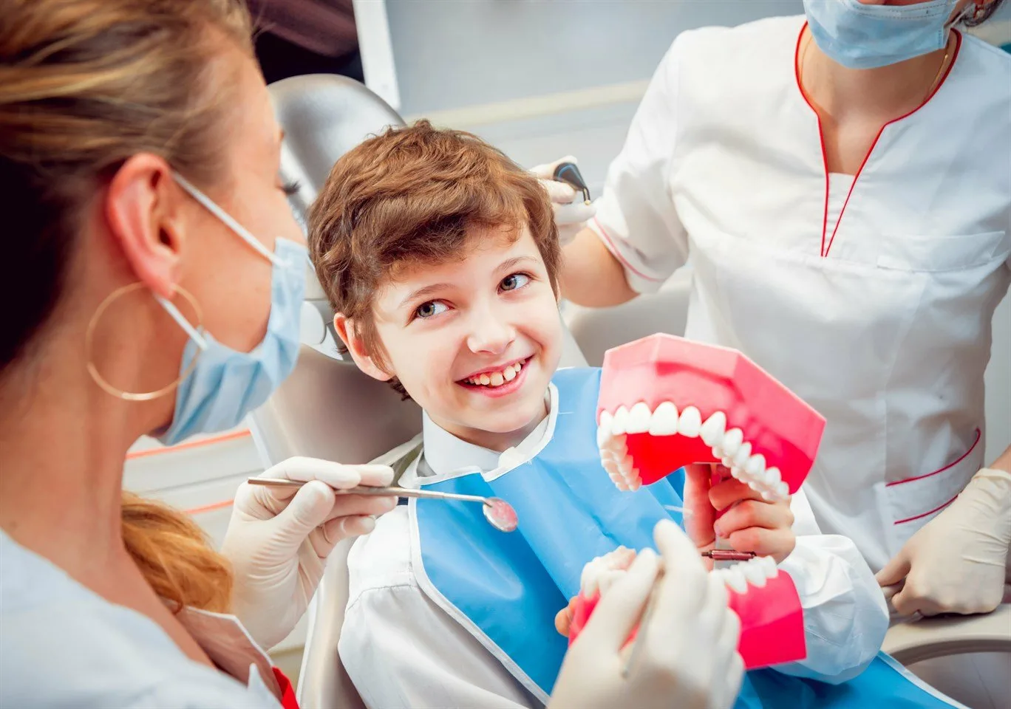
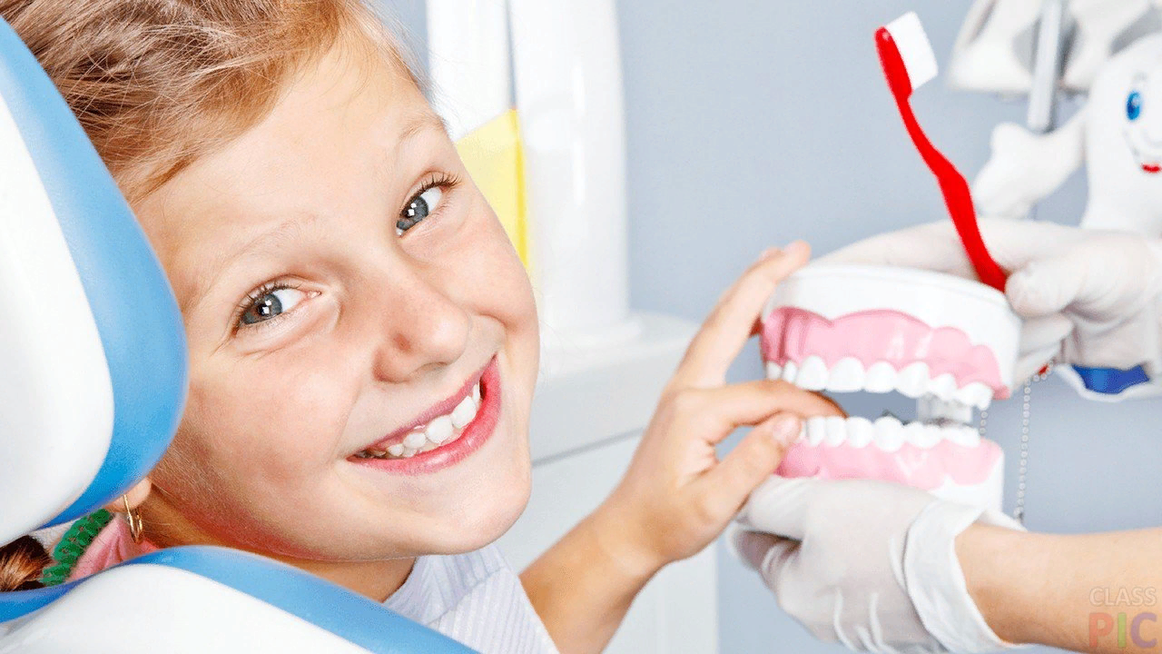
Цель
Изучить методы и средства профилактики стоматологических заболеваний у детей школьного возраста для предупреждения возникновения и развития заболеваний полости рта. Своевременная профилактика приводит к снижению интенсивности кариеса зубов и болезней пародонта, значительному уменьшению случаев потери зубов в молодом возрасте и возрастанию количества детей и подростков с интактными зубами.

Slide 3
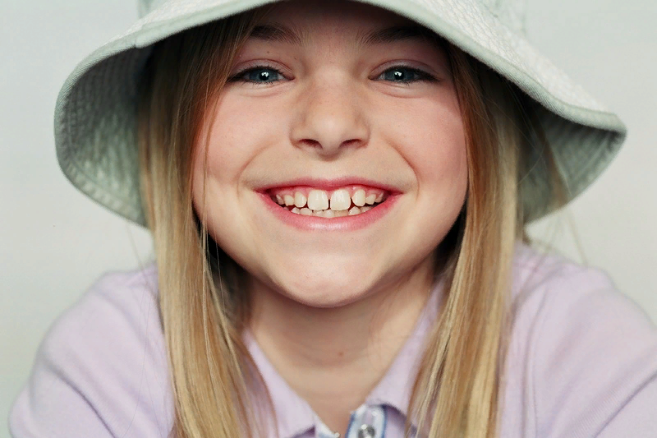
Задачи
1.Изучить методы профилактики стоматологических заболеваний у детей школьного возраста
2.Изучить средства профилактики стоматологических заболеваний у детей школьного возраста

Slide 4
Профилактика стоматологических заболеваний
Первичная профилактика
Вторичная профилактика
Третичная
профилактика

Slide 5
К методам первичной профилактики относятся
индивидуальная гигиена полости рта
профессиональная гигиена полости рта
эндогенное использование препаратов фтора
применение средств местной профилактики
стоматологическое просвещение

Slide 6
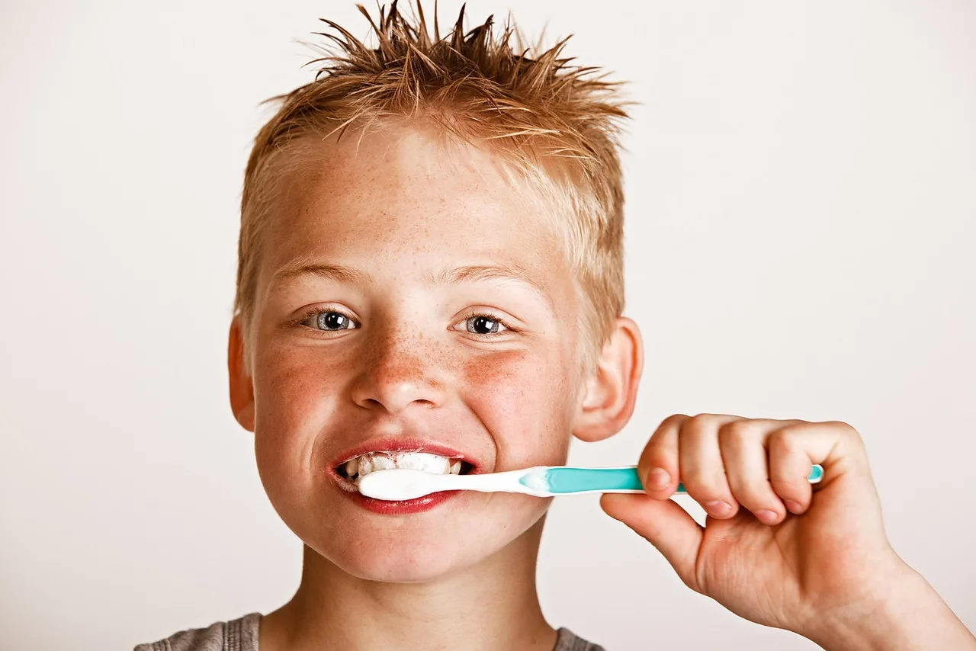
Индивидуальная гигиена полости рта
Индивидуальная гигиена — тщательное и регулярное удаление пациентом зубных отложений с поверхностей зубов и десен с помощью различных средств.
Важным разделом гигиенического воспитания населения является обучение методам гигиены полости рта. Этот раздел работы при проведении первичной профилактики кариеса зубов у детей также направлен на четыре основные группы населения: педагоги, медицинские работники детских учреждений, родители и дети. Педагогический коллектив должен иметь понятие о методах контроля за гигиеной полости рта. Только при такой постановке вопроса они станут активными помощниками стоматолога и при постоянном общении с детьми будут помогать медицинскому персоналу, заострять внимание детей и родителей на важности правильного и регулярного выполнения всех профилактических процедур.

Slide 7
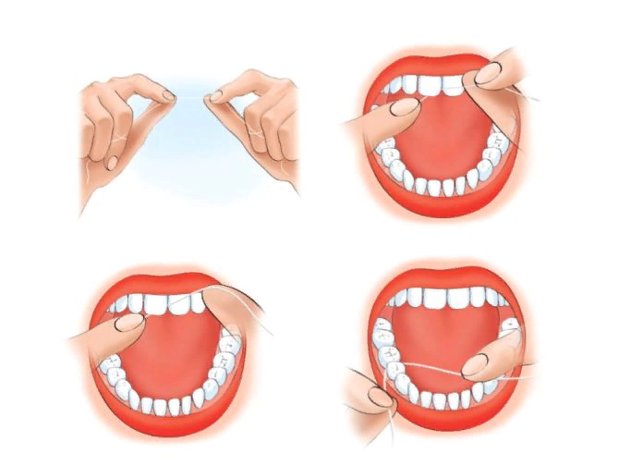
Предметы для индивидуальной гигиены
Зубная щетка
Основной инструмент для удаления отложений с поверхностей зубов и десен. Рекомендуется использовать щетки с маленькой головкой, которыми легко можно манипулировать в полости рта и очищать труднодоступные поверхности зубов. Размер головки зубной щетки должен быть 18—25 мм.
Ортодонтические зубные щетки предназначены для ухода за зубами при на­личии ортодонтических конструкц­ий. Данные зубные щетки имеют V-образное углубление или П-образное углубление, проходящее через всю поверхность щеточного поля. Таким образом, при их использовании дуга ортодонтического аппарата и брекеты находятся в данном углублении, а более длинные
пучки щетины легко очищают зуб подметающими движениями.
Зубные нити (флоссы)
Флоссы предназначены для тщательного удаления зубного налета и остатков пищи с труднодоступных для щетки контактных поверхностей зубов. Их изготавливают из специального синтетического волокна. Дети могут самостоятельно пользоваться флоссами начиная с 9—10 лет. До этого возраста очищать
контактные поверхности зубов у детей рекомендуется родителям
Ирригаторы
Имеется много типов ирригаторов, обеспечивающих постоянную или пульсирующую струю воды под давлением (2- 10 атмосфер) через наконечник. Давление создается компрессором или используется струя воды водопроводного крана.
К воде, подаваемой для ирригации, можно добавить жидкие лекарственные средства, ароматические вещества и отвары лекарственных трав. Ирригации полости рта должна предшествовать чистка зубов с зубной щеткой. Пульсирующая струя жидкости оказывает дополнительное очищающее и массирующее действие.
Детям старше шести лет можно рекомендовать электрическую детскую зубную щетку.

Slide 9
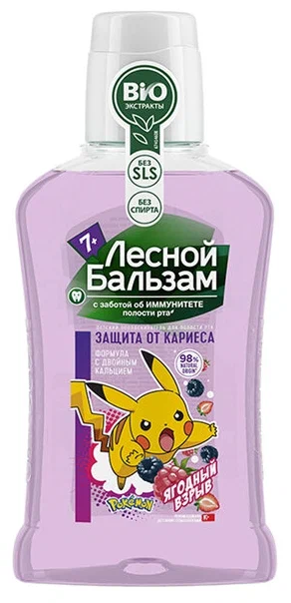
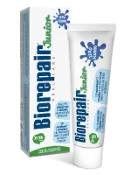
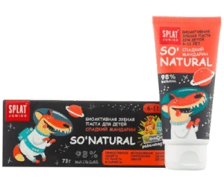
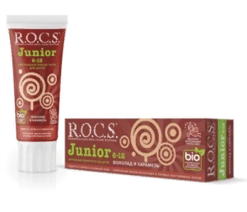
Средства для индивидуальной гигиены
Зубные пасты
Приоритетным средством гигиены сегодня являются зубные
пасты. В формулу гигиенической пасты входят абразивные вещества,
влагоудерживающие и связующие вещества, вода, ароматизирующие
и вкусовые добавки, консерванты и красители
Жевательные резинки
Относятся к средствам, позволяющим улучшить гигиеническое состояние полости рта,
которые в настоящее время
рекомендуют использовать и детям.
Пользоваться жевательной резинкой следует после
каждого приема пищи и сладостей не
более 10 мин. Не рекомендуется
бесконтрольное, многократное использование жевательной резинки в
течение дня
Ополаскиватели
представляют собой жидкое гигиеническое и лечебно-профилактическое средство. Это хорошее средство гигиены, поскольку создает в полости рта дополнительную концентрацию минеральных или лечебных компонентов. Использование ополаскивателей — завершающий этап
индивидуальной гигиенической процедуры.
Ополаскиватели можно использовать с 6 лет
Зубные пасты для школьников
Biorepair Mint (Италия)
Elmex (Швейцария-Германия)
R.O.C.S. Junior (Швейцария-Россия)
PresiDENT Wild Strawberry (Италия)
SPLAT Junior (Россия)

Slide 10
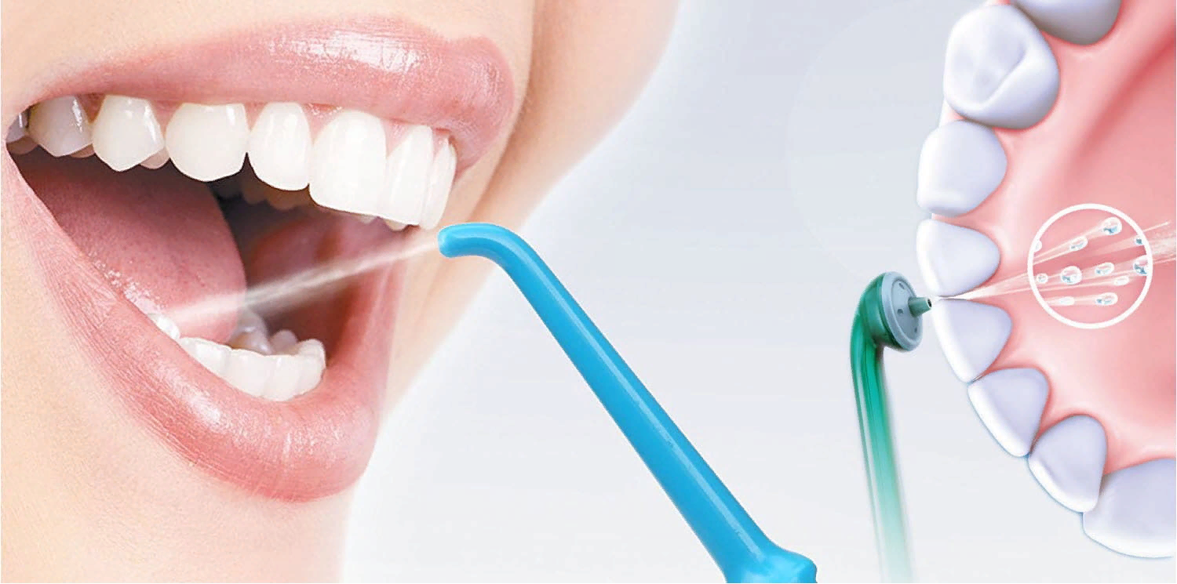
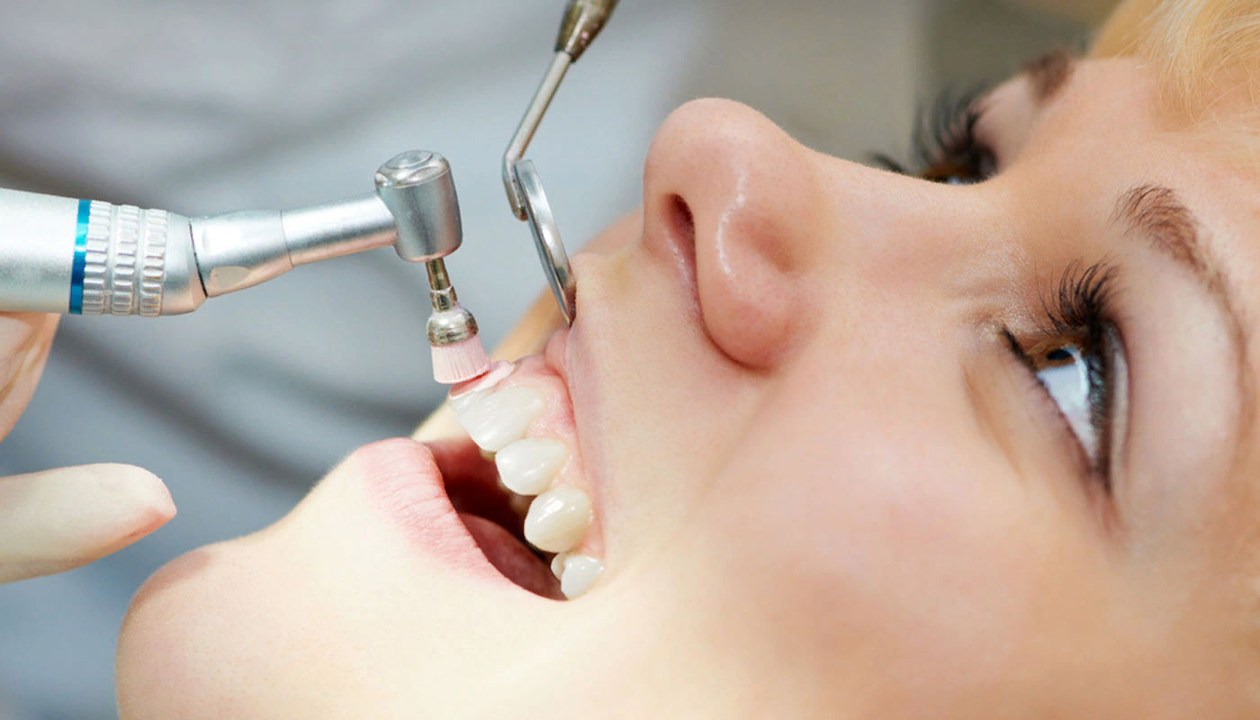
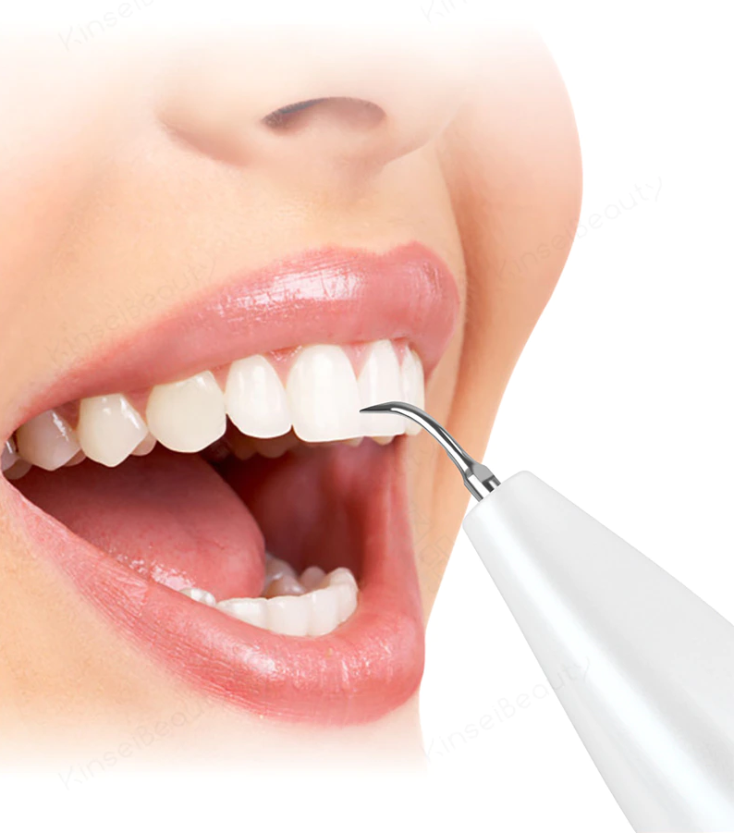
Профессиональная гигиена полости рта
Это комплекс мер, устраняющих и предотвращающих развитие кариеса зубов и воспалительных заболеваний пародонта путем механического удаления с поверхностей зубов над- и поддесневых зубных отложений.
1.Антисептическая обработка полости рта;
2.Удаление наддесневого камня ручными инструментами или ультразвуковым скейлером. При использовании ручных инструментов для размягчения камня можно использовать специальные гели на основе этилен-диамин-тетрауксусной кислоты. С аппроксимальных поверхностей пигментированный налет и камни удаляют с помощью штрипсов;
3.Удаление пигментированного зубного налета (щетки и абразивные пасты, аппарат Air-flow);
4.Полирование поверхности коронки и корня после удаления зубных отложений (неабразивные полировальные пасты, щетки или резинки);
5.Гемостаз, антисептическая обработка;
6.По показаниям- наложение лечебной или антисептической повязки, или нанесение реминерализующего средства на поверхность эмали.

Slide 11
Эндогенное использование препаратов фтора
Системный (эндогенный) способ фторпрофилактики предусматривает поступление фторидов в организм с водой, солью, молоком, в таблетках или каплях.
Фторирование питьевой воды
Клиническая эффективность фторирования воды высока: снижение
интенсивности кариеса временных
зубов достигает 50 %, постоянных — 50-75%.
Фторирование питьевой воды в
школах применяют в тех местностях,
где нельзя организовать ее централизованное фторирование. Концентрация фторида, добавленного к
воде в этом случае, должна в 4—5 раз превышать оптимальную, т.е. составлять 4—5 мг/л, поскольку дети
потребляют фторированную воду только в школе.
Клиническая эффективность данного метода, выражающаяся в снижении интенсивности кариеса зубов,
составляет 35—40 %.
Фторирование молока
эффективно использовать этот
метод профилактики среди детей от 3 до 12 лет;
• ежедневно ребенок должен употреблять 1 стакан молока с 0,5 мг фторида;
• в течение года ребенок должен
пить фторированное молоко не менее 250 дней
Таблетки, содержащие фторид
При правильном регулярном приеме фторидсодержащих таблеток можно восполнить дефицит фторида в организме. Таблетки эффективны во время развития и созревания зубов. Применять их следует не менее 250 дней в году с 2 до 15 лет. Наиболее эффективно раздавать таблетки детям в организованных коллективах (детские сады, школы).
Дозы таблеток фторида натрия (с 1 мг фторида), рекомендуемые для
профилактики кариеса зубов у детей,
проживающих в регионах с
содержанием этого микроэлемента в
питьевой воде менее 0,5 мг/л,
приведены в табл. 2.4.
При
регулярном приеме таблеток фторида натрия их эффект можно соизмерить с воздействием фторированной воды: снижение интенсивности кариеса составляет около 60%.
Фторирование поваренной соли
Клиническая эффективность применения фторированной соли несколько ниже, чем фторированной воды: редукция прироста кариеса
составляет примерно 40—50 %.

Slide 12
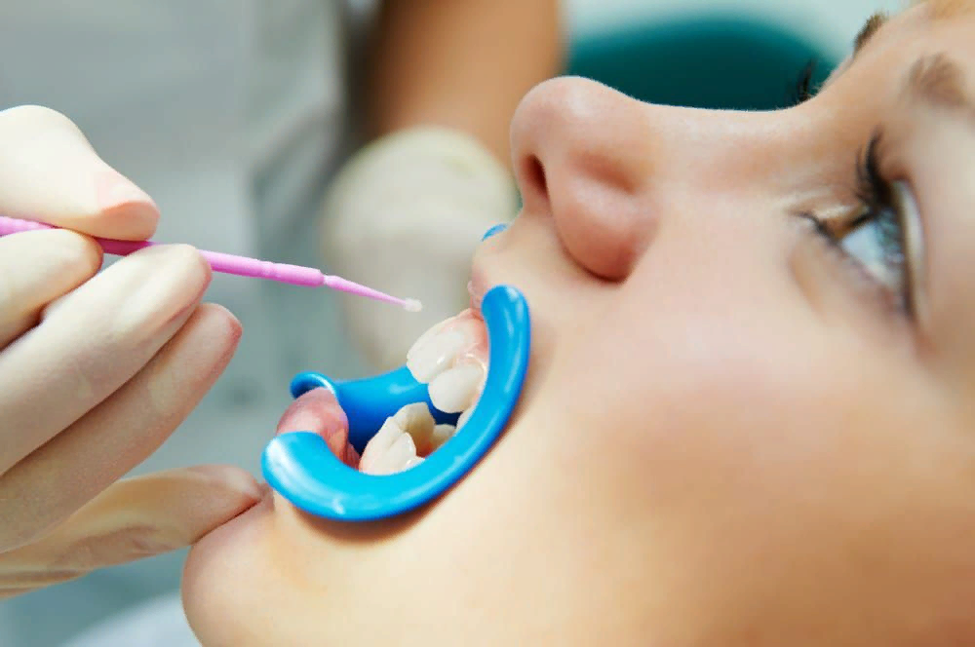
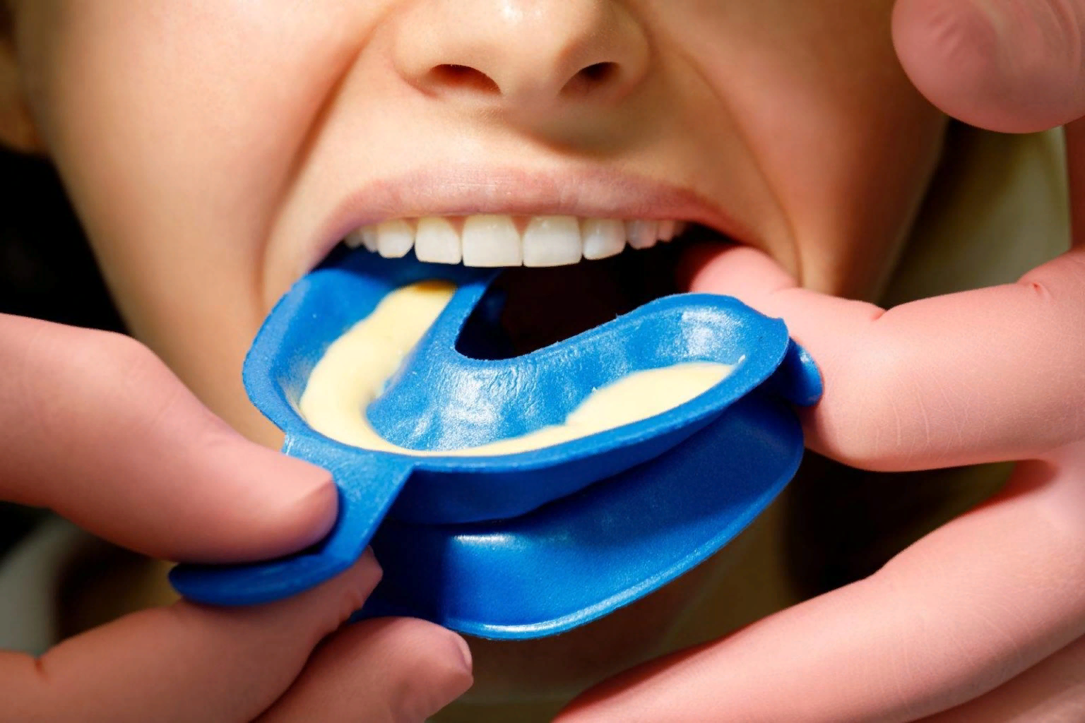
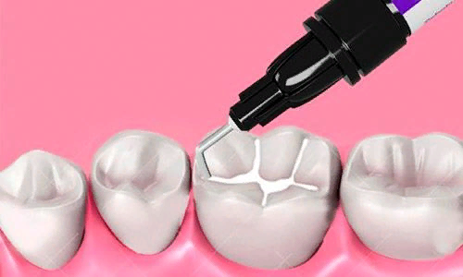
Экзогенная профилактика
Фторидсодержащие препараты
для местного применения
Герметики для запечатывания
фиссур зубов
Реминерализирующие растворы

Slide 13
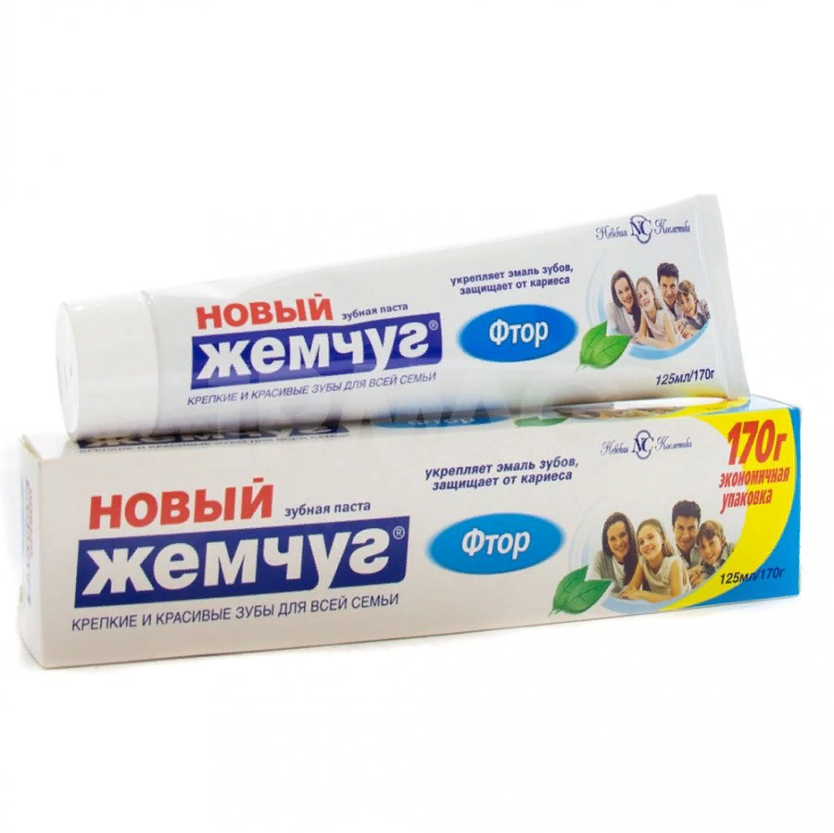
Фторидсодержащие препараты
Зубные пасты
Применять пасты необходимо 2
раза в день по 3 мин, последовательно очищая все поверхности зубов.
Клиническая эффективность:
При регулярном применении фторидсодержащих зубных паст редукция прироста кариеса зубов, по данным различных авторов, составляет 25—40 %
Фторидсодержащие лаки
Фторидсодержащий лак - композиция природных смол вязкой консистенции, содержащая фтор. В его состав входят натрия фторид, бальзам пихтовый, шеллак, хлороформ, спирт этиловый.
Пленка фторидсодержащего лака удерживается на поверхности зуба в течение многих часов, отдавая поверхностному слою эмали, ионы фтора, что способствует образованию более прочного и менее растворимого фторапатита. Современный фторидсодержащий лак образует тончайшую пленку, которая сохраняется на зубах до нескольких месяцев.
Применение:
сначала проводится профессиональная гигиена
полости рта, зубы очищаются от зубного налета, изолируются от ротовой жидкости, высушиваются ватными тампонами и теплым воздухом, затем кисточкой, пластмассовой или деревянной палочкой на все поверхности зубов тонким слоем наносится фторлак, избегая попадания препарата на слизистую оболочку. Через 3-5 минут лак высыхает.
В течение 12-22 часов рекомендуется употреблять только жидкую пищу и не чистить зубы. Рекомендуется трёхкратное покрытие зубов фторидсодержащим лаком с интервалом 1-2 дня. Через 6 месяцев повторить процедуру.
Фторидсодержащие растворы и гели для профессионального применения.
В стоматологических клиниках применяют препараты с достаточно высокой концентрацией фторида натрия: 2 % раствор фторида натрия; фторид натрия, подкисленосный фосфорной кислотой (APF) в виде раствора и геля (концентрация фторида 1,23 %); растворы и гели, содержащие фторид олова или аминофториды.
Указанные растворы и гели можно использовать у детей в виде полосканий и аппликаций 1—2 раза в год. Для выполнения аппликации зубы, предварительно очищенные от налета, следует изолировать от слюны ватными валиками, высушить поверхности зуба и наложить рыхлый ватный тампон, обильно смоченный раствором фторида натрия. После процедуры пациенту не следует есть и пить в течение 2 ч.
Клиническая эффективность:
В среднем редукция прироста кариеса
зубов при применении этих средств
составляет 30—50 %

Slide 14
Фторидсодержащие препараты
Фторидсодержащие растворы для самостоятельного применения.
Широкое применение в профилактике кариеса зубов нашли растворы с низкими концентрациями фторида.
Полоскания назначают, когда у детей прорезываются первые постоянные зубы. Этот метод профилактики получил большое распространение в организованных детских коллективах, так как он не требует значительных
затрат времени и материальных ресурсов и в то же время достаточно эффективен. Наибольшее влияние полоскания оказывают на гладкие и проксимальные поверхности зубов.
Кратность полосканий растворами фторида натрия: 0,05 % — 1 раз в день, 0,1 % — 1 раз в неделю, 0,2 % — 1 раз в 2 недели. Продолжительность одного полоскания 1 мин.
Клиническая эффективность.
У детей, начавших применять полоскания с 6 лет, за 3 года снижение интенсивности кариеса зубов составляет 30-40 %.
Герметизация фиссур – обтурация фиссур и других анатомических углублений здоровых зубов герметиками для предотвращения воздействия местных кариесогенных факторов и создания условий для полноценного созревания эмали.
Показания к герметизации фиссур:
постоянные моляры, отличающиеся низкой кариесрезистентностью;
наличие кариеса временных зубов в анамнезе;
индивидуальные особенности анатомического строения фиссур, способствующие развитию кариозных поражений тканей зуба;
низкий уровень гигиены полости рта, высокий или средний риск развития кариеса;
наличие условий для качественной изоляции фиссур перед их запечатыванием.
Относительные противопоказания:
открытые, хорошо самоочищающиеся фиссуры;
невозможность полной изоляции от слюны;
отсутствие кариеса в фиссурах на протяжении 4-х и более лет после прорезывания зуба;
наличие кариозной полости на любой поверхности зуба.

Slide 15
Герметизация фиссур
Неинвазивная герметизация фиссур – мероприятие, состоящее из
глубокого фторирования или запечатывания фиссур без нарушения
целостности эмали (препарирование отсутствует). Показана после
прорезывания зубов, для широких и открытых фиссур.
Инвазивная герметизация фиссур–
раскрытие фиссур бором и
заливка герметиком. Показана для узких и глубоких фиссур.

Slide 16
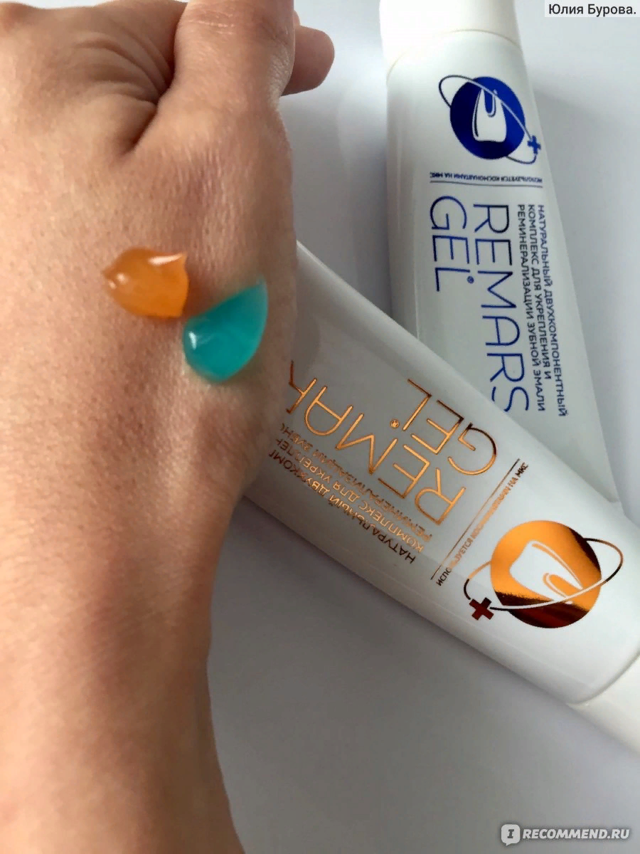
Реминерализующая терапия
1. Общая:
А. Препараты кальция и фтора:
- «Кальцинова»
- «Кальций-Сандоз Форте»
- Натрия фторид
- «Витафтор»
2. Местная:
А. Аппликационные гели и кремы:
- Кальциевый гель («AmazingWhiteMinerals»)
- GCToothMousse
- Remars Gel
- R.O.C.S. Medical Minerals
Б. Кальцийсодержащие зубные пасты:
- Splat Биокальций
- President Unique
- Новый жемчуг Кальций
REMARS GEL
- нанесите состав REMARS GEL из тюбика №1 на зубную щетку;
- чистите зубы 2 мин.;
- нанесите состав REMARS GEL из тюбика №2;
- не ополаскивая закончите чистить зубы через 2 мин.
- прополоскайте полость рта;
смойте остатки геля с зубной щетки.
КУРС ЛЕЧЕНИЯ эмали зубов состоит из 20-28 процедур.
При видимых повреждениях зубов REMARS GEL нужно использовать каждый день до восстановления эмали, а затем – в качестве закрепления действия комплекса 1-2 раза в неделю.
ДЛЯ ПРОФИЛАКТИЧЕСКОГО ВОЗДЕЙСТВИЯ достаточно 10-14 процедур.
Профилактический курс REMARS GEL рекомендуется проводить 3 раза в год.

Slide 17
Реминерализующая терапия
I. Нанесение с помощью индивидуальной каппы:
1.Тщательно промойте каппу под струей воды перед использованием.
2.Выдавите в каппу толстый слой GC Tooth Mousse и установите каппу на верхний и/или нижний ряд зубов.
3.Оставьте каппу зафиксированной в полости рта минимум на 3 минуты.
Удалите каппу.
4.Попросите пациента языком распределить остатки GC Tooth Mousse по поверхности зубов и тканям полости рта. 5.Затем попросите пациента постараться как можно дольше (еще примерно 1-2 минуты) не сплёвывать и не сглатывать слюну. Чем дольше GC Tooth Mousse и слюна находятся в полости рта, тем эффективнее результат.
6.Попросите пациента как можно тщательнее сплюнуть слюну и остатки препарата и по возможности не споласкивать рот. Незначительные возможные остатки GC Tooth Mousse быстро растворятся.
7.Предупредите пациента, что ему не следует пить и есть в течение 30 минут после окончания лечебного сеанса.
II. Нанесение без применения каппы:
1.Если это необходимо, удалите излишки слюны с поверхности зубов с помощью ватного тампона. Однако НЕТ необходимости просушивать поверхность зубов струей воздуха.
2.Нанесите GC Тус Мусс на поверхность зубов с помощью ватного тампона или пальцем в перчатке, а в труднодоступных интерпроксимальных областях воспользуйтесь специальной щеткой.
3.Оставьте GC Тус Мусс на поверхности зубов минимум на 3 минуты.
4.Попросите пациента языком распределить остатки GC Tooth Mousse по поверхности зубов и тканям полости рта. Затем попросите пациента постараться как можно дольше (еще примерно 1-2 минуты) не сплёвывать и не сглатывать слюну. Чем дольше GC Tooth Mousse и слюна находятся в полости рта, тем эффективнее результат.
5.Попросите пациента как можно тщательнее сплюнуть слюну и остатки препарата и по возможности не споласкивать рот. Незначительные возможные остатки GC Tooth Mousse быстро растворятся. Предупредите пациента, что ему не следует пить и есть в течение 30 минут после окончания лечебного сеанса.
​Нанесение Тус Мусс в домашних условиях:
​III. Нанесение в дневное время после чистки зубов в соответствии с рекомендацией стоматолога:
1.Нанесите шарик препарата размером с крупную горошину – это необходимый минимум для каждого зубного ряда. Препарат наносится на поверхность зубов с помощью ватного тампона или сухим чистым пальцем. В труднодоступных местах (между зубами) пользуйтесь специальной щеткой или зубной нитью, смазанной GC Tooth Mousse.
2.Оставьте Тус Мусс на поверхности зубов минимум на 3 минуты.
3.Затем языком распределите остатки GC Tooth Mousse по поверхности зубов и тканям полости рта. Постарайтесь как можно дольше (еще примерно 1-2 минуты) не сплёвывать и не сглатывать слюну. Чем дольше GC Tooth Mousse и слюна находятся в полости рта, тем эффективнее результат.
4.Тщательно сплюньте слюну и остатки препарата и по возможности не споласкивайте рот. Незначительные возможные остатки GC Тус Мусс быстро растворятся. Не ешьте и не пейте в течение 30 минут после процедуры нанесения геля.
​
Нанесение Тус Мусс в домашних условиях:
IV. Нанесение в ночное время после чистки зубов в соответствии с рекомендацией стоматолога:
1.Нанесите шарик препарата размером с крупную горошину – это необходимый минимум для каждого зубного ряда. Препарат наносится на поверхность зубов с помощью ватного тампона или сухим чистым пальцем. В труднодоступных местах (между зубами) пользуйтесь специальной щеткой или зубной нитью, смазанной GC Tooth Mousse.
2.Оставьте GC Тус Мусс на поверхности зубов минимум на 3 минуты.
3.Затем языком распределите остатки GC Тус Мусс по поверхности зубов и тканям полости рта. Постарайтесь как можно дольше (еще примерно 1-2 минуты) не сплёвывать и не сглатывать слюну. Чем дольше GC Tooth Mousse и слюна находятся в полости рта, тем эффективнее результат.
4.Тщательно сплюньте слюну и остатки препарата и по возможности не споласкивайте рот. Незначительные возможные остатки GC Tooth Mousse быстро растворятся. Не ешьте и не пейте в течение 30 минут после процедуры нанесения крема.

Slide 18
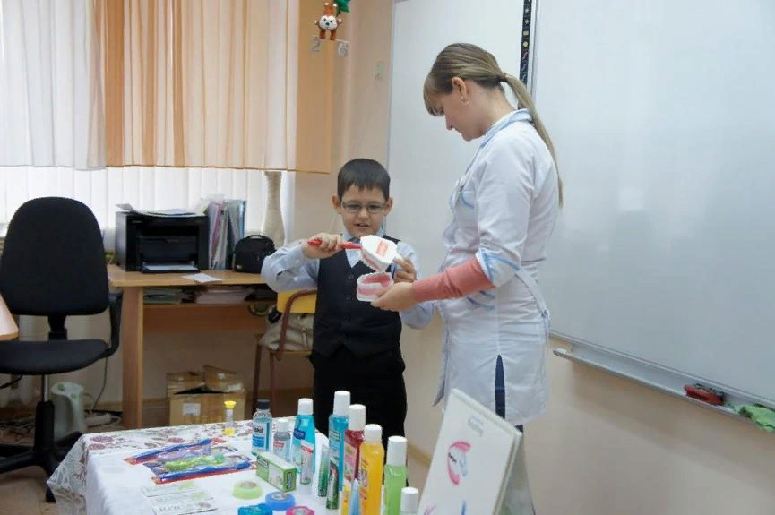
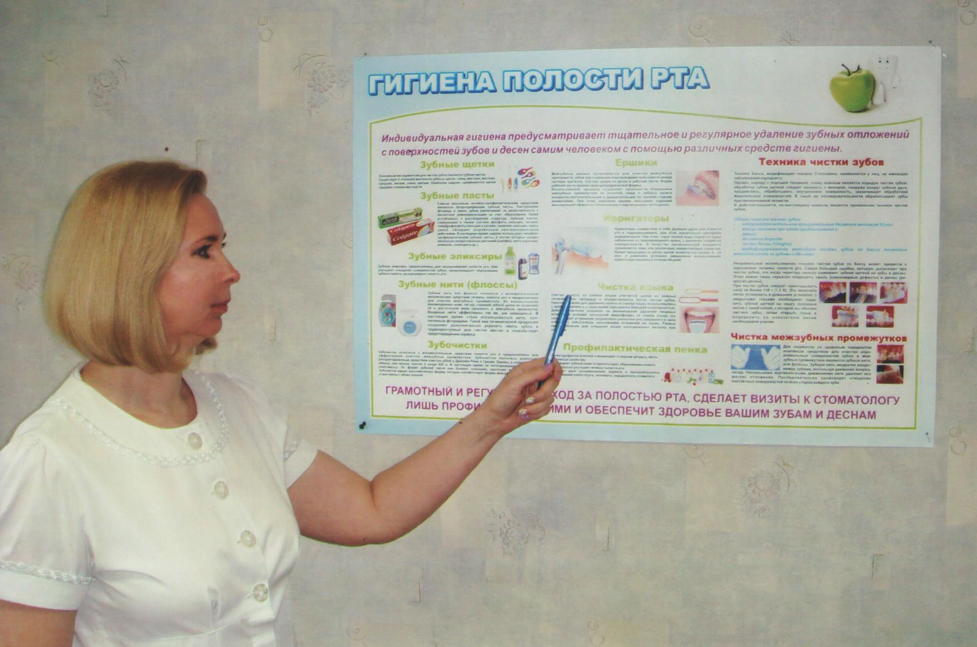
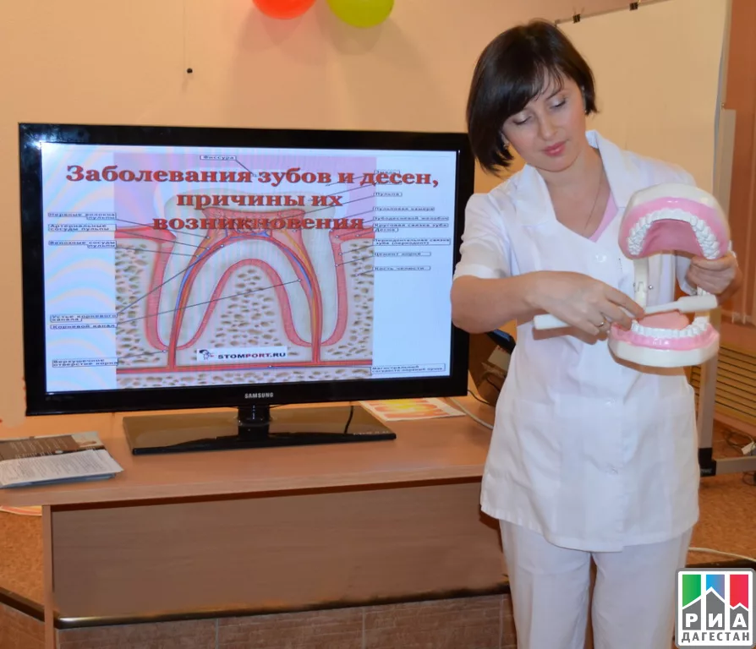
Стоматологическое просвещение
Это предоставление населению любых познавательных возможностей для самооценки и выработки правил поведения и привычек, минимизирующих факторы риска возникновения заболеваний и поддерживающих приемлемый уровень стоматологического здоровья.

Slide 19
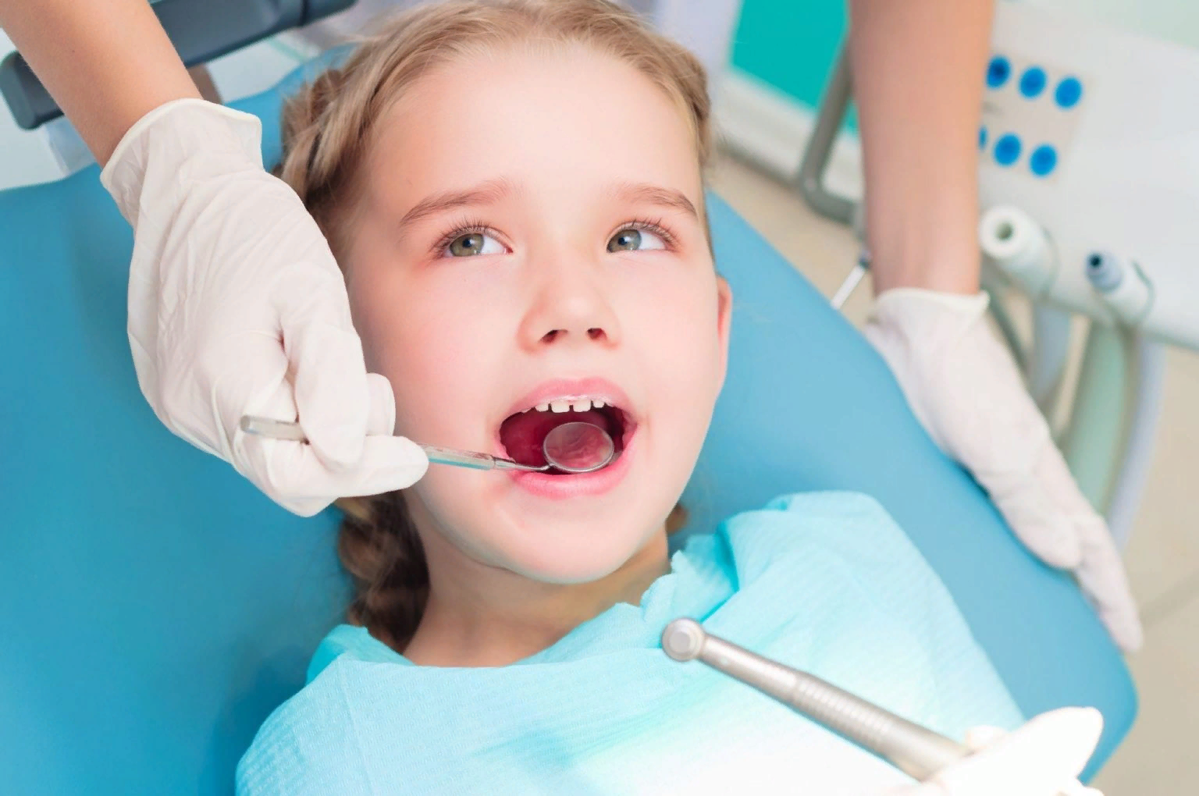
Вторичная профилактика
Применение традиционных методов лечения для остановки развившегося патологического процесса и сохранения тканей. Включает лечение кариеса зубов (пломбирование, эндодонтические процедуры), терапевтическое и хирургическое лечение заболеваний пародонта и других заболеваний полости рта;

Slide 20
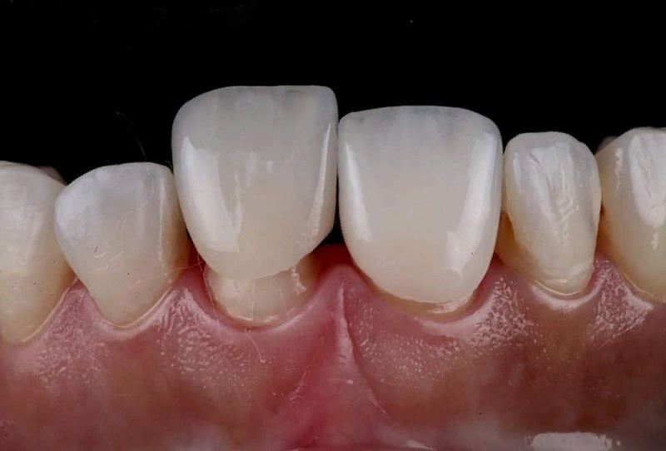
Третичная профилактика
Восполнение анатомической и функциональной целости зубочелюстной системы. Предусматриваются использование средств, необходимых для замещения отсутствующих органов и тканей, и проведение реабилитации пациентов, приближая насколько возможно их состояние к норме.

Slide 21
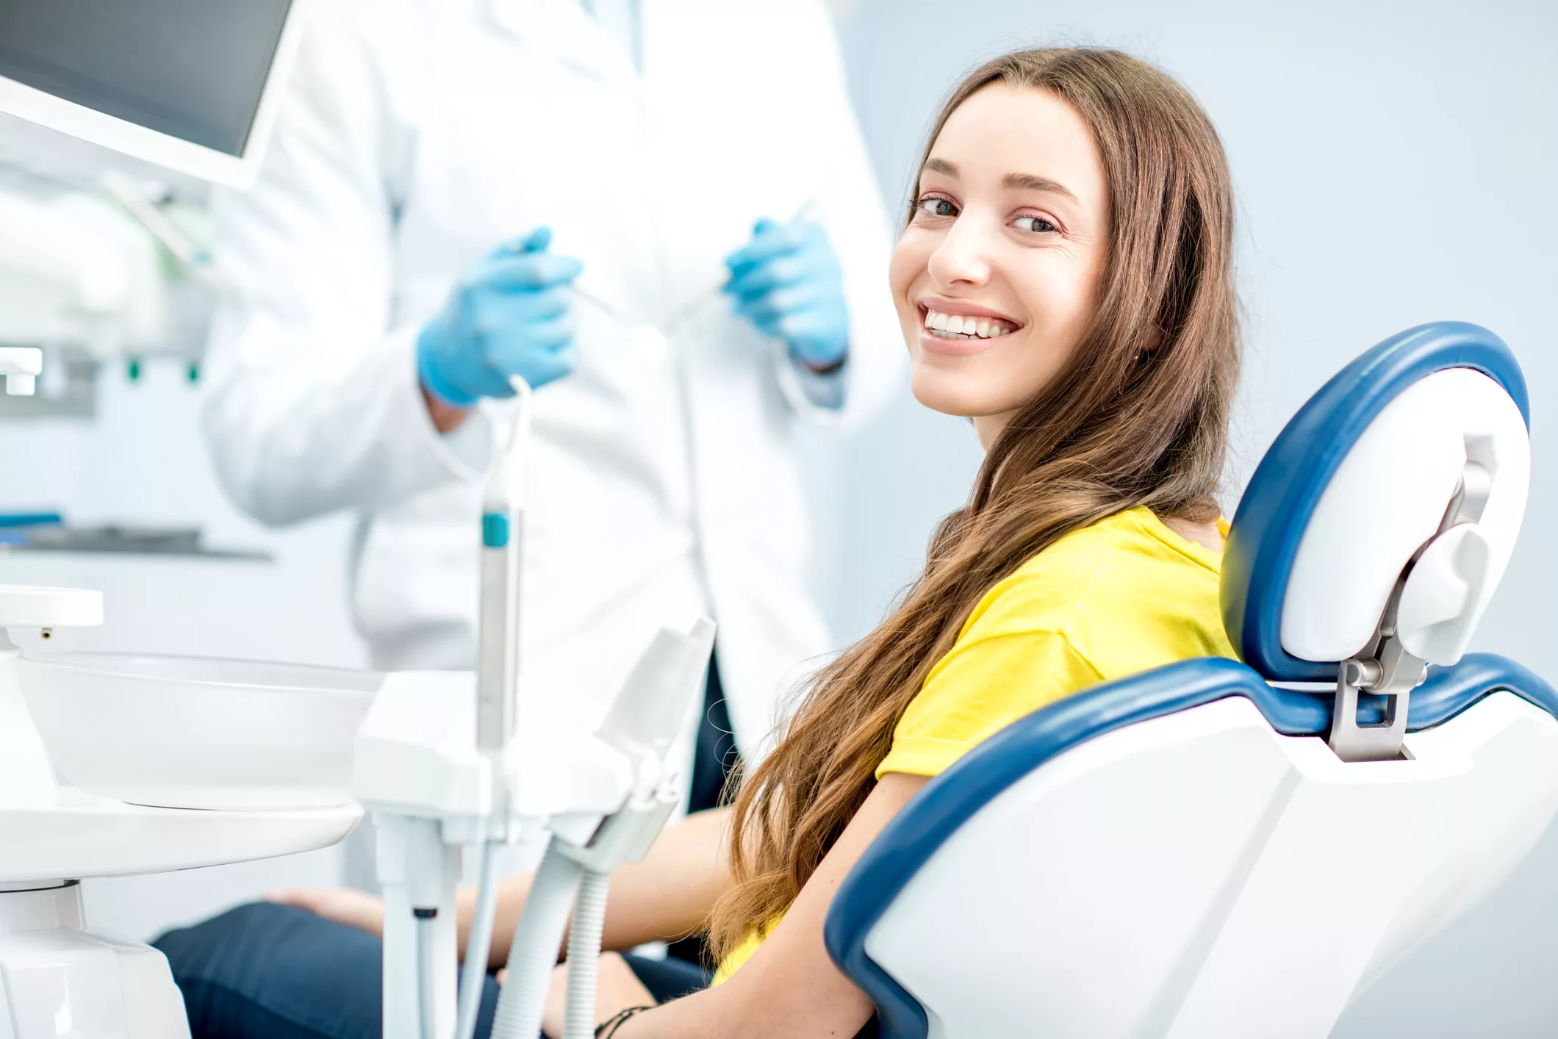
Вывод
Используя различные средства и методы профилактики, можно избежать серьезных осложнений, требующих длительного и дорогостоящего лечения. Именно качественная профилактика является гарантией здоровья как твердых, так и мягких тканей ротовой полости.

Slide 22
Спасибо за внимание!

Slide 23
Список литературы
1.Курякина Н.В Терапевтическая стоматология детского возраста.-М.: Мдицинская книга, Н. Новгород: Издательство НГМА, 2001. - 744 с.: илл
2.Персии Л.С, Елизарова В.М., Дьякова СВ. П26 Стоматология детского возраста. — Изд. 5-е, перераб. и доп. — М.: Медицина, 2003. — 640 с: ил. (Учеб. лит. Для студентов мед. вузов.)
3.В. И. Куцевляк, В. В. Никонов, Е. Г. Денисова, Т. А. Колесова, В. В. Кузина, Н. А. Щеблыкина, М. Г. Щеголева, Е. Г. Ярошенко Детская терапевтическая стоматология: учебное пособие для студентов стоматологического факультета и интернов. - : Балаклея, 2002. - 420 с.
4.Профилактика основных стоматологических заболеваний у детей и подростков / М. П. Харитонова, О. А. Мосейчук. – Екатеринбург : Изд-во «Знак качества», 2019. – 24 с.
5.Сунцов В.Г., Леонтьев В.К., Дистель В.А., Вагнер В.Д. СТОМАТОЛОГИЧЕСКАЯ ПРОФИЛАКТИКА У ДЕТЕЙ. — Москва: Мед.книга; Н.Новгород: Изд-во НГМА, 2001. — 344 с.
6.Основы профилактической стоматологии: учебно-методическое пособие / С. А. Кабанова, О. А. Жаркова, Т. И. Самарина, А. В. Кузьменкова, А. К. Лиора, Т. Н. Маркович – Витебск: ВГМУ, 2021 – 250 с.
7.Леонтьев, В. К. Детская терапевтическая стоматология / под ред. Леонтьева В. К. , Кисельниковой Л. П. - Москва : ГЭОТАР-Медиа, 2021. - 952 с.
8.Загорский В.А., Макеева И.М., Олесова В.Н., Левенец А.А. Основы стоматологии. 5-е изд.-М.: Издательский дом БИНОМ, 2022.-432 с.: ил.
9. Бородовицина С.И. Профилактика стоматологических заболеваний: учебное пособие / С.И. Бородовицина, Н.А.Савельева, Е.С.Таболина; ФГБОУ ВО РязГМУ Минздрава России. – Рязань: ОТСиОП, 2019. – 264 с.
10. Основные технологии лечения кариеса зубов: учебное пособие для самостоятельной работы ординаторов по специальности Стоматология терапевтическая / сост.: С.И. Бородовицина, Е.А. Глухова, Е.А. Лавренюк; ФГБОУ ВО РязГМУ Минздрава России. – Рязань: ОТСиОП, 2019. – 100 c

